Slide 1
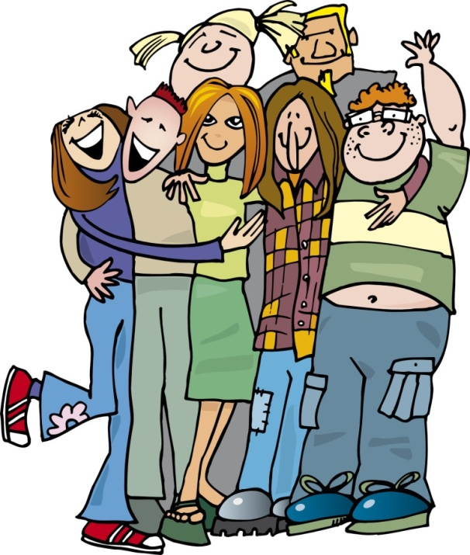
Emocionalna inteligencija

Slide 2
Na ovom satu ćete...
Ispitati svoju emocionalnu inteligenciju
Saznati što je to, koji su elementi e.i.
Saznati kakvi su ljudi sa visokim EQ
Pokušati popraviti svoj EQ pomoću vježbi
Vježbati timski rad (u paru)

Slide 3
Ispitajte se...
Ne ljutim se kad sam verbalno napadnut/-a. T – N
2. Mogu podnijeti pohlepu i grubost svojih bližnjih. T – N
3. Ljut/-a sam i bojim se kad me fizički napadnu. T – N
Mogu izaći na kraj s tim da su drugi na mene ljuti ili me mrze. T – N
5. Dopuštam si da plačem kad mi se plače. T - N

Slide 4
6. U mojem životu nema stresa. T – N
Slobodno nekome mogu reći da ga volim. T - N
U nekim situacijama redovito se ljutim. T – N
9. Osjećam krivnju zbog malih stvari u prošlosti. T – N
10. Kad se isplačem osjećam se super. T - N

Slide 5
Ako sebe usporedimo
sa kućom u kojoj je
tijelo baza kuće, prvi i
drugi kat su emocije i
misli, a na vrhu je
duhovnost, na kojoj
razini najviše boravite?

Slide 6
EQ i biologija

Slide 7
TKO JE SRETNIJI...
Visoko inteligentni ljudi koji mnogi vide i znaju, ali zakočeni, nekomunikativni ...
ili ???
Manje inteligentni
ljudi (prosječni ili ispodprosječni), ali osjetljivi za tuđe osjećaje, topli i optimistični?

Slide 8
Dakle, što je važnije za uspjeh u životu?
IQ ili EQ ?

Slide 10
Što je emocionalna inteligencija?
Skup emocionalnih i društvenih vještina koje nam omogućuju da se lakše nosimo sa svakodnevnicom, lakše savladavamo stres i poboljšamo samog sebe.
Komponente e.e. su:
1. Izražavanje emocija
2. Prepoznavanje svojih
osjećaja i osjećaja drugih
3. Vladanje emocijama
4. Korištenje emocija

Slide 11
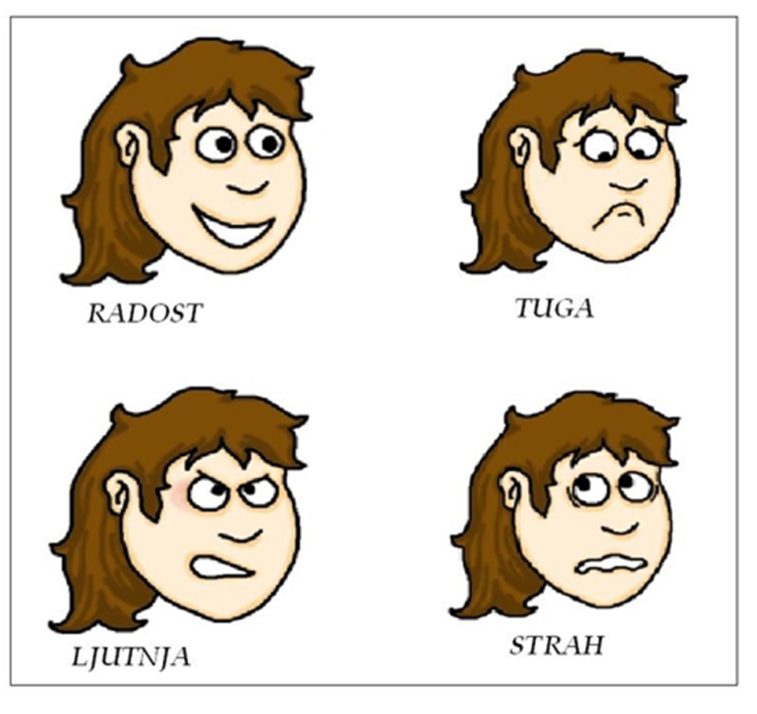
Izražavanje emocija
Prihvaćanje emocija
Vježba:
Pokazati i prepoznati
emocije

Slide 12
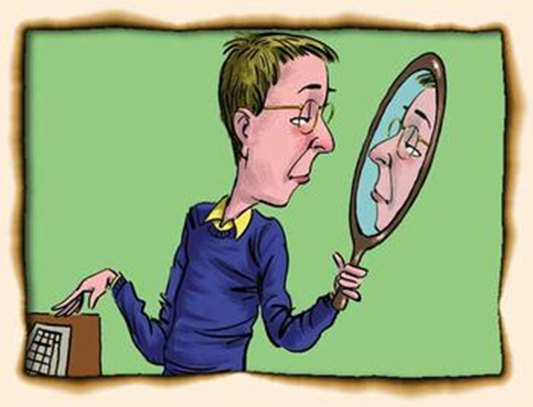
Prepoznavanje svojih osjećaja i osjećaja drugih ljudi
Primjer neprepoznavanja svojih emocija (kad govor nije usklađen sa emocionalnom ekspresijom).
Tko bolje prepoznaje emocije:
- muškarci ili žene
- odrasli ili djeca
- ljudi ili životinje?
Za prepoznavanje emocija
ključna je sposobnost
interpretiranja neverbalne
komunikacije.

Slide 13
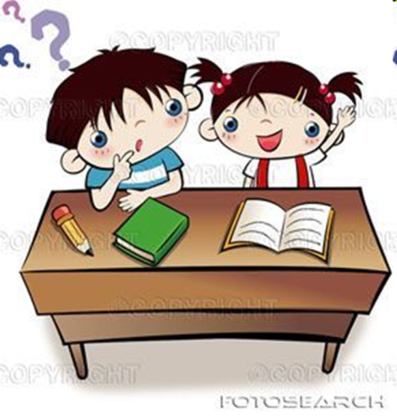
Vježba u paru: Ispričajte neko svoje iskustvo u kojem ste bili jako emotivno uključeni. Partner promatra neverbalnu ekspresiju:
Mimika: izraz lica
Geste: Pokreti ruku, nogu
Položaj tijela
Glas: ton, intenzitet, boja,
govor, poštapalice

Slide 14
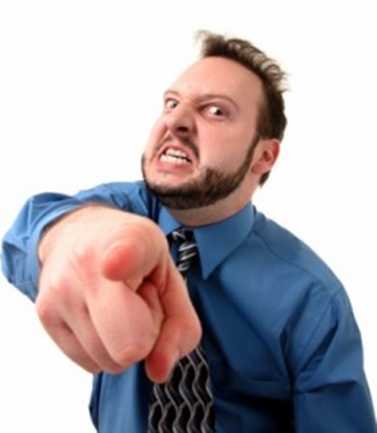
Vladanje emocijama
Zapadate li često u afekte?
Ljutite li se kad gubite u kartama?
U prometnoj gužvi?
Dok gledate televiziju?
Dok igrate video igrice?
Velika uloga ljutnje u prošlosti
Trening kontrole ljutnje

Slide 15
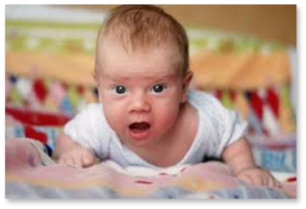
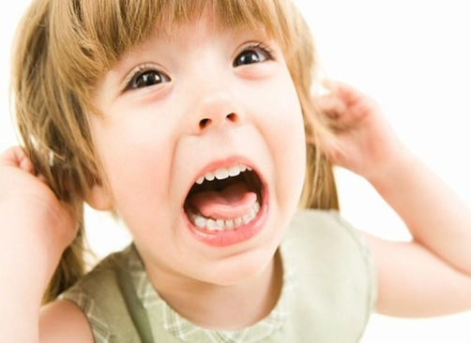
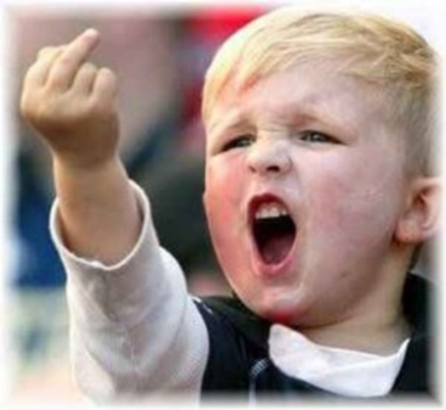
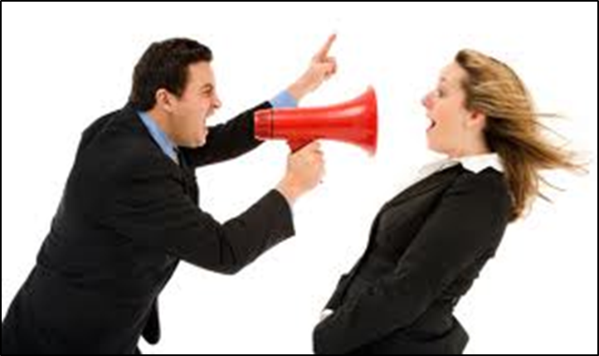
Korištenje emocija
Čemu služi strah?
Čemu služi ljutnja?
Čemu služi tuga?
Čemu služi ljubomora?
Sve emocije su korisne i imaju svoju svrhu. One nam nešto
govore o nama i našim potrebama.

Slide 16
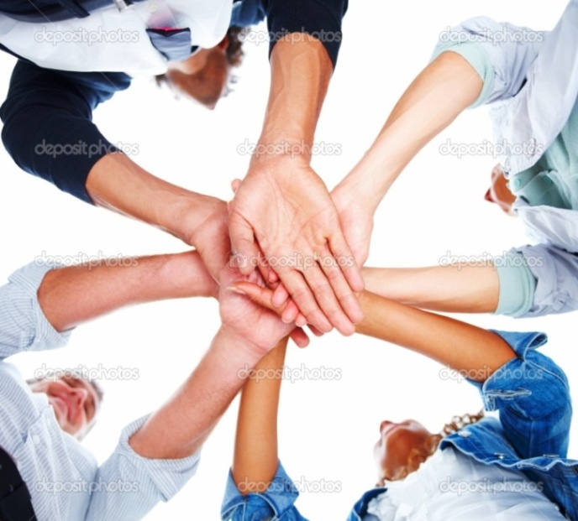
Može li se emocionalna
inteligencija popraviti?

Slide 17
Vježba: Prepoznavanje emocija na osnovu vanjskih znakova
1. Zamisli osobu koju voliš!
2. Zamisli osobu koju ne voliš!
3. Zamisli osobu prema kojoj si
neutralan/-a!
4. Sada zamisli te tri osobe,
redoslijedom koji želiš!
Prati neverbalne reakcije dok partner zamišlja te tri osobe!
Pogodi kojim redoslijedom ih zamišlja!

Slide 18
Kakvi su ljudi s visokim EQ?

Slide 19
Odgovori u prilog većeg EQ...
Ne ljutim se kad sam verbalno napadnut/-a. T
2. Mogu podnijeti pohlepu i grubost svojih bližnjih. T
3. Ljut/-a sam i bojim se kad me fizički napadnu. T
Mogu izaći na kraj s tim da su drugi na mene ljuti ili me
mrze.
5. Dopuštam si da plačem kad mi se plače. T

Slide 20
6. U mojem životu nema stresa. N
Slobodno nekome mogu reći da ga volim. T
U nekim situacijama redovito se ljutim. N
9. Osjećam krivnju zbog malih stvari u prošlosti. N
10. Kad se isplačem osjećam se super. T

Slide 21
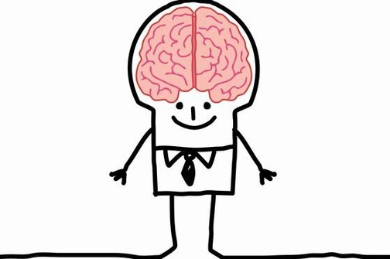
Nakon zbrajanja bodova, ima li nešto što biste kod sebe željeli promijeniti?

Slide 22
ZANIMLJIVOSTI...
Članovi Mens-e nisu uspješniji u životu, a ni sretniji...
“Što biste učinili kad biste se posvađali s mužem / ženom?”
36% bi se razveli
41% promijenili bi svoja očekivanja
3% se ne želi mijenjati
11% bi išlo na terapiju
7% stalo
Ženama se preporuča trening asertivnosti, a muškarcima trening emocionalne osjetljivosti. Nakon takovih treninga bračni parovi koji su bili stalno u sukobu počeli su vrlo dobro funkcionirati.

Slide 23
To je sve za danas.....

